Slide 1
Javascript
Parte 1

Slide 2
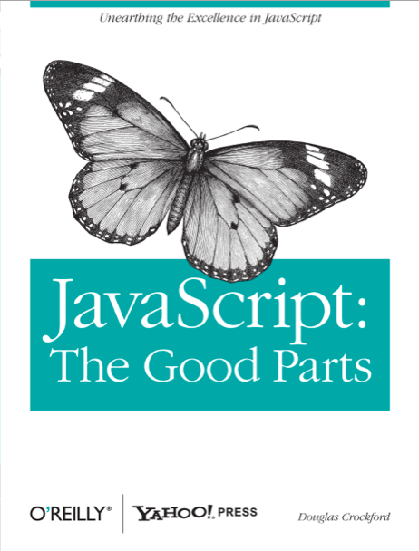
Referência

Slide 3
A linguagem
1995 – Netscape 2
Interpretada
Linguagem de scripts para páginas web
Tipagem fraca

Slide 4
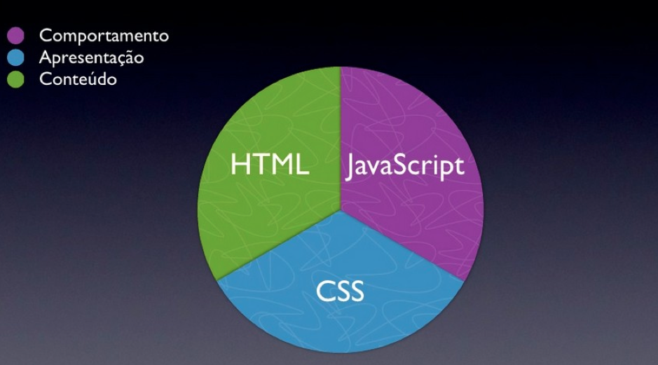
Papéis

Slide 5






Knockout
AngularJS
BackboneJS
JQuery
Mootools
Javascript

Slide 6










Execução
Java
Javascript
<html>
<script>
<script>
</html>
1
hello()
-------
------------
-----------
hello()
-------
------------
-----------
function() { ... }
index.html
2
User.js
User.java
Client.java
3
function() { ... }
main()
-------
------------
-----------
Car.js
App.java
hello()
-------
------------
-----------
hello()
-------
------------
-----------
function() { ... }
Car.java
App.js
Product.java

Slide 7
Variáveis e Operadores

Slide 8



Declaração
var cargo = “desenvolvedor”;
Nome da
variável
Valor (literal ou outra variável)
Palavra
reservada
Operador atribuição

Slide 9
Tipos e Literais
String | “Desenvolvedor” ‘DBA’
Number | 1 3.14 1e2 1E2
Boolean | true false
Object | { “id”: 12, nome: “João”, perfil: { id: 1 } }
Array | [1, true, ‘test’, {}, [3]]
Function | function test (arg) {}
Regular Expresison | /\w+\s/

Slide 10
Operações
var a = 10 + 5; // a = 15
a += 4; // a = 19
a++; // a = 20
a = a / 2; // a = 10
a = null; // a = null
a = a || 10; // a = 10
a = a * 2; // a = 20
2 == “2”; // true
2 === “2”; // false
user.role // undefined
user.role.id // throw "TypeError"
user.role && user.role.id // undefined

Slide 11
Tipos e Conversões
parseInt(3.4) // 3
parseInt(“4.7”) // 4
parseFloat(5) // 5
parseFloat(“4.5”) // 4.5
(6.4).toString() // “6.4”
typeof 5 // “number”
typeof “5” // “string”
typeof {} // “object”
typeof null // “object”
typeof [] // “object”
[] instanceof Array // true

Slide 12

NaN e isNaN
not a number
parseInt(“3“) // 3
parseInt(“tres”) // NaN
isNaN(“4”) // false
isNaN(“3.4”) // false
isNaN(“quatro”) // true
isNaN(4) // false
isNaN(NaN) // true
NaN == NaN // false
typeof NaN // “number”

Slide 13
Estrutura de
Controle

Slide 14
If
if (exp_condicao) {
// ...
} else if (exp_condicao2) {
// ...
} else {
// ...
}
x = (exp_condicao) ? 10 : 20;

Slide 15
Falsy Values
false
null
undefined
“”
‘’
0
NaN

Slide 16



For
for (i = 0; i < 3; i++) {
// ...
}
i = 0
i = 1
i = 2
{
id: 1,
nome: “João”,
idade: 26
}
for (p in obj) {
// ...
}
p = “id”
p = “nome”
p = “idade”

Slide 17


Switch
switch (x) {
  case 1:
  // ...
  break;
  case “test”:
  // ...
  break;
  case y:
  case w:
  // ...
  break;
  default:
  //...
}
Expressão pode gerar
Number ou String
Cláusula Case não
precisa ser constante

Slide 18
While
while (exp_condicao) {
// ...
}
do {
// ...
} while (exp_condicao);

Slide 19
Objetos

Slide 20
Objetos
var usuario = {
id: 12,
nome: “João”,
casado: false,
“cpf-cnpj”: 12222233322,
endereco: {}
};
usuario.nome // “João”
usuario[“nome”] // “João”
usuario.nome = “José”; // atribuindo nome
usuario[“nome”] = “José”; // atribuindo nome
delete usuario.nome; // deleta a prop.
usuario.nome // undefined
usuario.sexo = “masculino”; // cria um novo atributo
usuario.hasOwnProperty(“nome”) // false

Slide 21
Funções

Slide 22

Declaração e chamada
function soma (n1, n2) {
return n1 + n2;
}
Se não tiver “return”, o
valor retornado é undefined
var soma = function (n1, n2) {
      return n1 + n2;
};
Função anônima
soma(3, 5); // retorna 8

Slide 23
Argumentos
function soma (n1, n2) {
return n1 + n2;
}
soma (3, 4, 5, 6, 7);
// argumentos 5, 6, 7 serão ignorados
soma ();
// retorna undefined

Slide 24
Arguments
Toda função recebe uma variável arguments, que é um objeto similar a um array.
function testArgs() {
  return arguments.length;
}
testArgs(1, 4, 5, 2); // retorna 4
testArgs(true, false) // retorna 2
testArgs( [1, 2, 3] ) // retorna 1

Slide 25
Acessando itens de arguments
function soma () {
var result = 0,
i = 0;
for (i = 0; i < arguments.length; i++) {
result += arguments[i];
}
return result;
}
soma (1, 3, 6, 1); // retorna 11

